Slide 1


陽光能源集團電子報
2020年第二十三期

Slide 2

汲取榜樣力量、學習拼字精神 —— 08

Slide 3

汲取榜樣力量、學習拼字精神
——2020年黨員活動紀實
在建黨99周年紀念日到來之際，為增強黨員黨性修養，提升黨員隊伍的戰鬥力、執行力，充分發揮黨員在工作中的先鋒模範作用。6月19日，公司黨委組織黨員到北鎮王桂蘭培訓學校開展以“汲取榜樣力量、學習拼字精神”為主題的黨員活動。
上午，我司百余名黨員抵達幹部學校，在宣誓墻前舉行了莊嚴肅穆的重溫誓詞儀式，黨群工作部部長陸璐領誓，全體黨員高舉右拳共同詠頌入黨誓詞，牢記對黨和人民的承諾，體現了黨員們熱愛祖國、熱愛黨，隨時準備為黨和人民犧牲壹切的堅定信念。

Slide 4
儀式結束後，黨員們在講解員的引領下參觀王桂蘭個人事跡展館和正二村村史館。通過參觀展陳物品、照片、資料等實物，聆聽王桂蘭先進事跡，全體黨員切身感受到王桂蘭同誌以改變家鄉貧窮落後面貌為己任、始終把人民利益放在最高位置的不畏艱難、拼搏奮進的優秀共產黨員品格。隨後，觀看了根據王桂蘭先進事跡改編的電影《為了這片土地》，講述了王桂蘭同誌30年如壹日紮根農村，最終帶領壹個貧困村走上了富裕路的感人故事，真實再現了壹位忠誠、幹凈、擔當的農村基層女幹部形象，在場的黨員無不為之感動。
觀影後，集團黨委書記孟京紅結合王桂蘭同誌先進事跡為黨員講了壹堂生動的黨課，各支部黨員積極發言談學習感受。孟書記要求全體黨員汲取榜樣力量，將黨員活動學習所感、學習所得應用到本職崗位中。

Slide 5
下午，我司黨員來到北鎮市大朝陽遼西抗日義勇軍密營遺址，重走抗日薪火路。黨員們被先烈們英勇頑強的抗日精神所鼓舞，表示要牢記革命精神，爭當公司發展排頭兵，在本職崗位上拼搏奉獻，真正發揮黨員的先鋒模範作用，為集團公司的持續發展貢獻自己的光和熱。
此次活動，使黨員們增強了使命感、責任感和團隊凝聚力，將王桂蘭同誌的“拼”字精神融入到本職崗位中，以真抓實幹、奮力拼搏的實際行動踐行初心使命，為陽光能源的發展貢獻自己的力量。

Slide 6
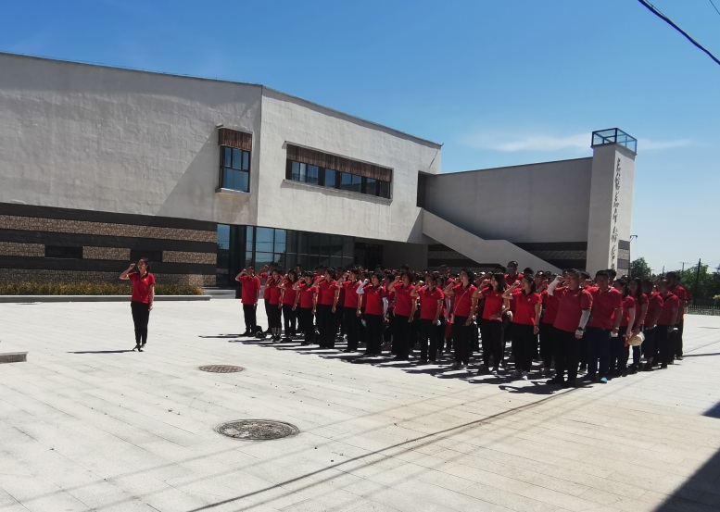
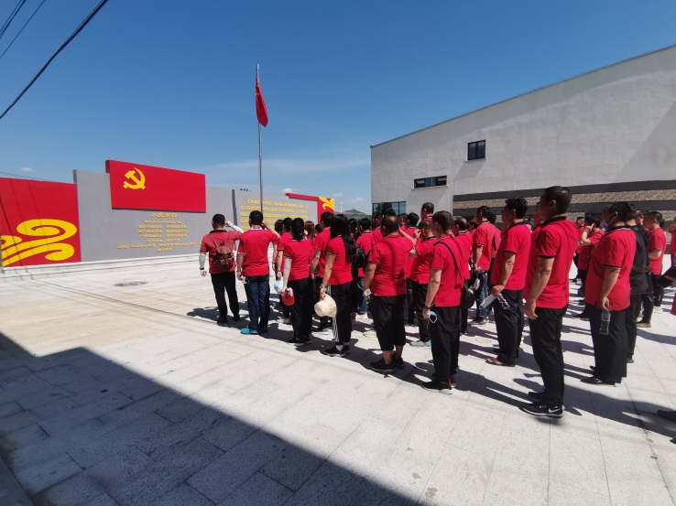
黨員重溫入黨誓詞

Slide 7
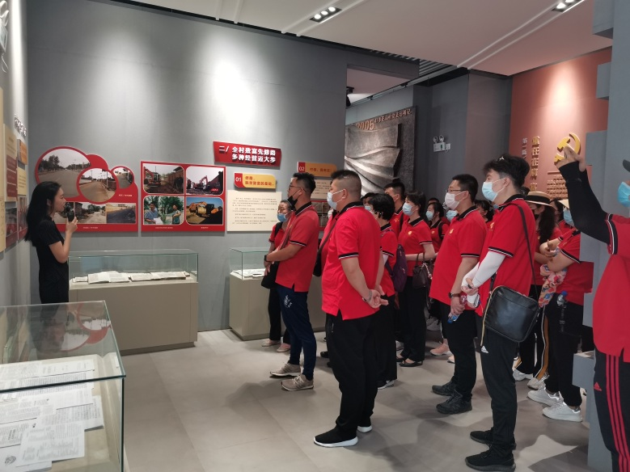
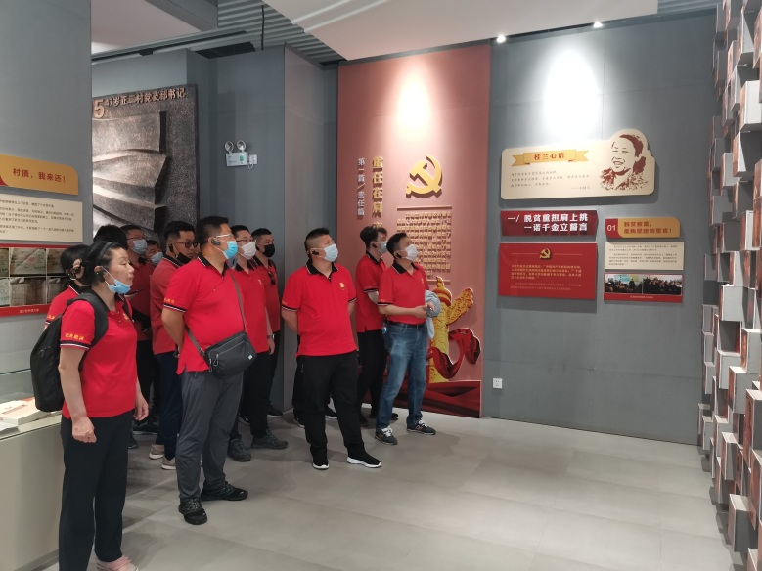
參觀王桂蘭個人事跡展館和正二村村史館

Slide 8
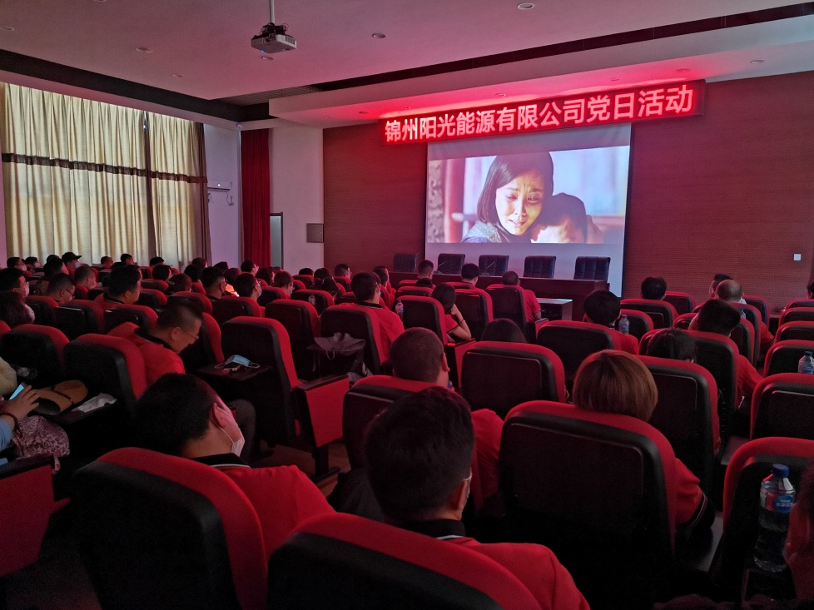
觀影《為了這片土地》

Slide 9
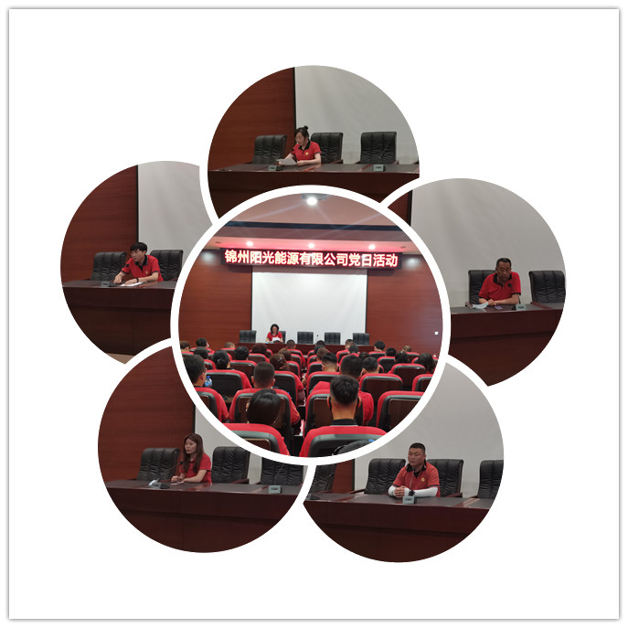
黨委書記講黨課及黨員發言

Slide 10
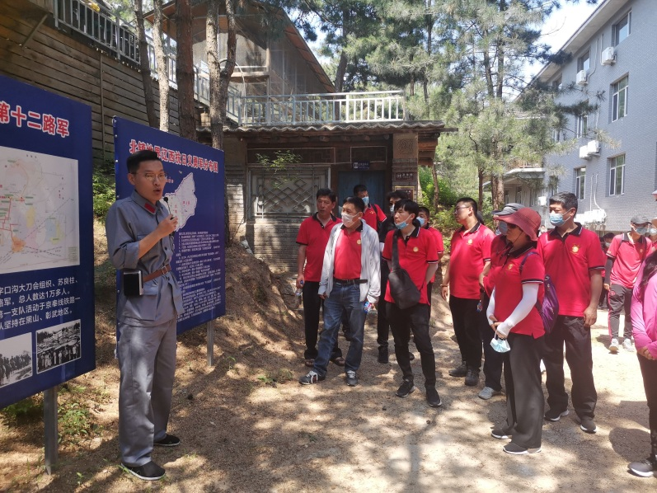
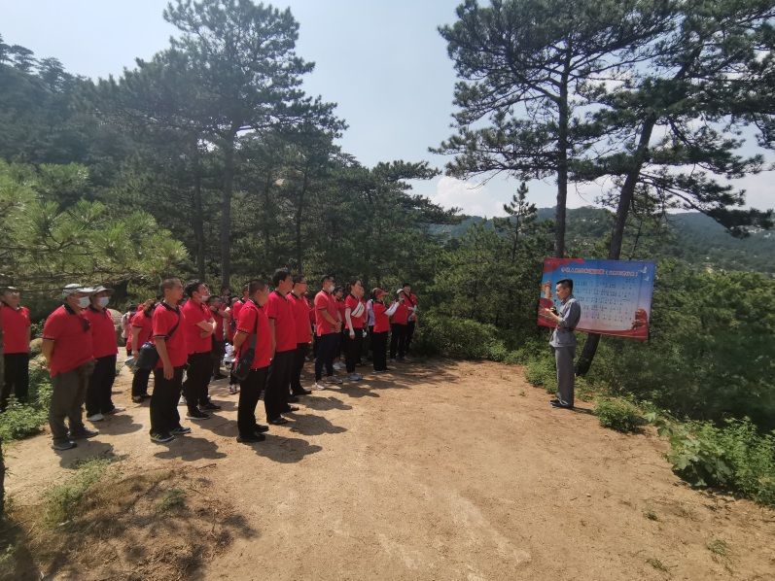
參觀密營遺址

Slide 11

2020-6-22

